Slide 1

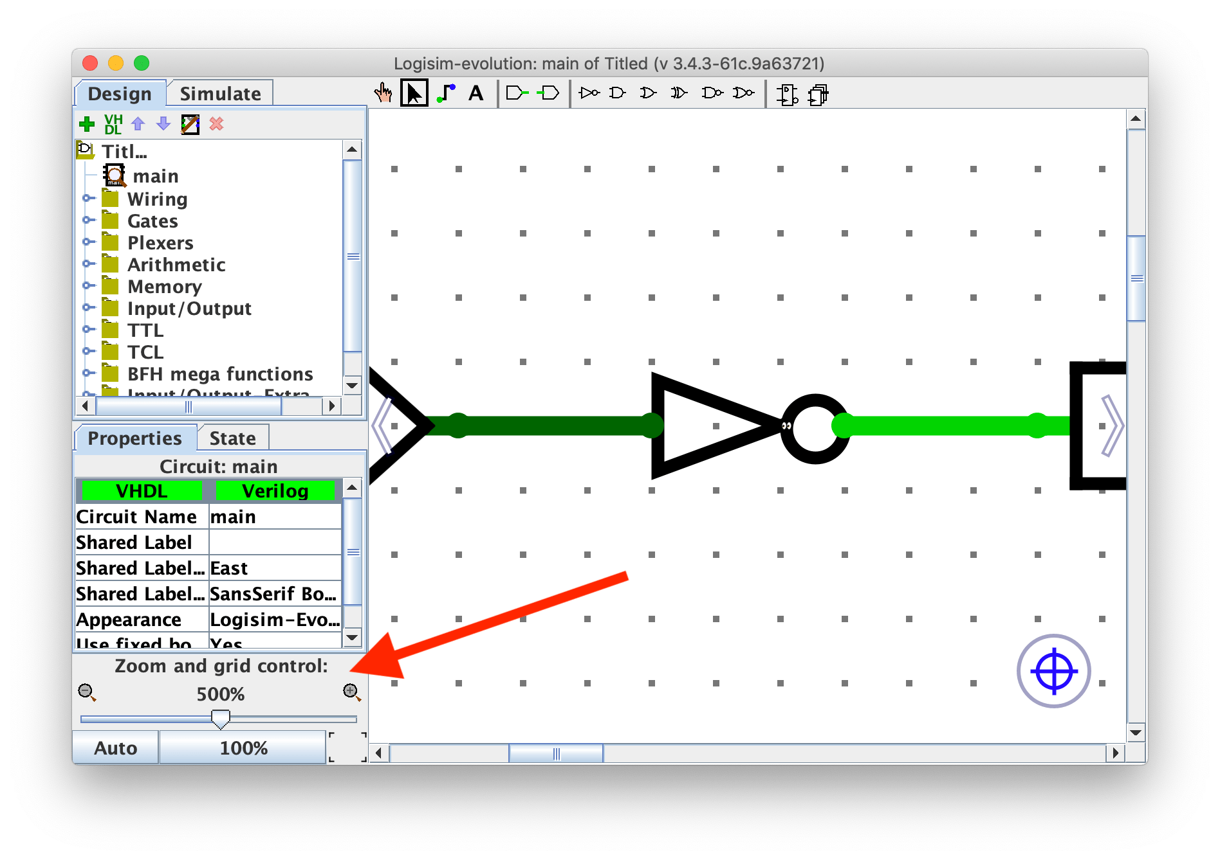
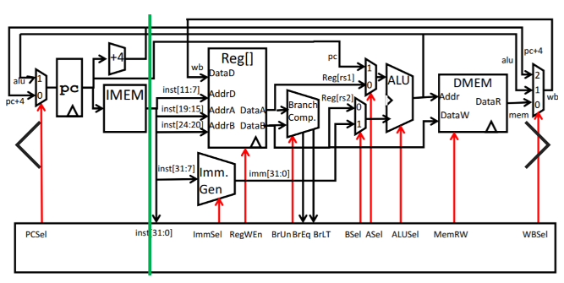
@清华果教计算机
@清华果教计算机
果子老师硬核课程
教你搭建自己的
CPU电子电路
（一）
@清华果教计算机
@清华果教计算机

Slide 2

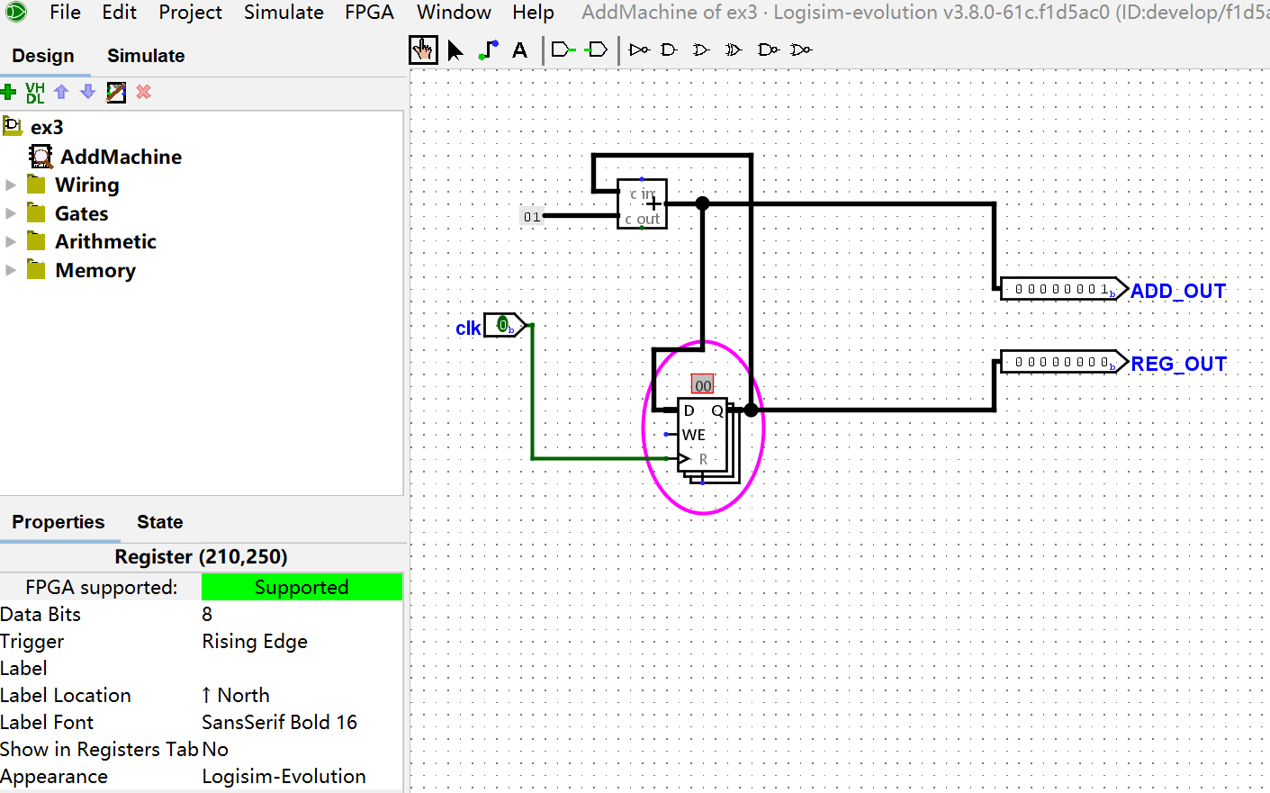
第一课 认识工具
本实验室的所有工作都将使用 Logisim Evolution 完成。
Logisim 是一个 GUI 程序，因此无法在无头环境（WSL、SSH 等）中使用。请在具有 GUI、Java 9 及以上版本和 Python 3.6 及以上版本的本地环境中运行它。
如果您的本地系统是 macOS 或 Linux，就不需要额外安装命令行。
如果您使用的是 Windows，请使用 Git Bash ，它在 Windows 上运行并支持 GUI。
提示：请使用Logisim v3.8 （老版本和v3.x系列版本差异非常大！）
启动方式：
@清华果教计算机
成功界面：
@清华果教计算机
Tips：如果你不想或者不会搭建环境，可以用我分享的
@清华果教计算机
@清华果教计算机

Slide 3
第一课 认识工具
点击 Select tool 按钮。点击并拖动鼠标，将两个输入引脚连接到与 AND 左侧的两个输入端。您只能绘制垂直和水平的导线。只需水平绘制一条导线，松开鼠标按钮，然后从导线末端开始点击并拖动，继续垂直绘制。
最后，当您点击引脚时， Poke 工具会切换引脚的值。如果您在导线上使用 Poke 工具，它会显示导线上的值。
各种元器件选择界面
@清华果教计算机
@清华果教计算机
选中元器件可以调整属性，包括输入输出数量
电路搭建界面
可以任意放大哟!
@清华果教计算机
Tips

Slide 4
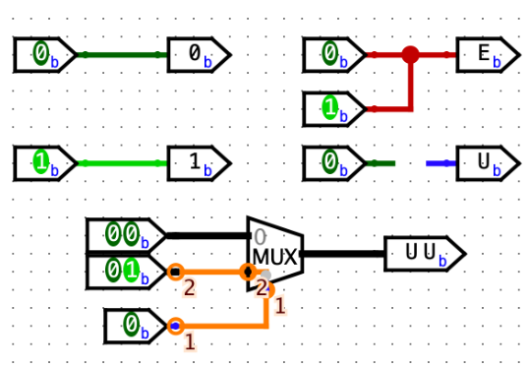
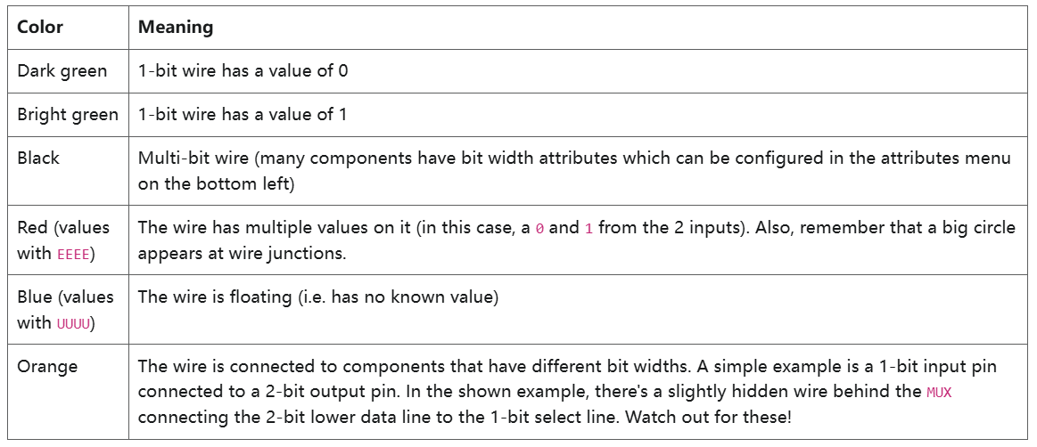
第一课 认识工具
Logisim Evolution会显示不同的电线颜色，表示不同含义，一定要认真记住这张表才能第一时间发现问题！
@清华果教计算机
一般看到红色和橙色要检查一下哪里出错了，小心!
Tips：全部可以分享

Slide 5
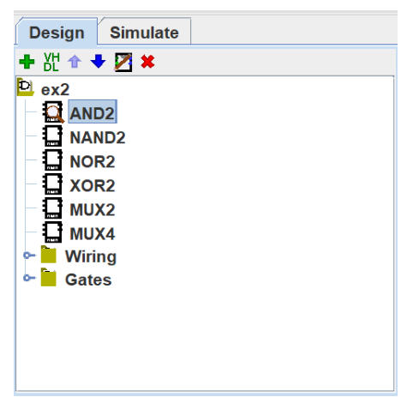
第一课 认识工具
Logisim Evolution 可以支持像编写“函数”一样编写自己的子电路/子模块，英文叫subscricuits
自己实现的子电路会在这里显示
练习题：请只用And or not几个逻辑门实现我图片的功能
Tips: 如果不懂/不会，可以阐述遇到的问题

